Slide 1

Museu da Pessoa
Universidade do Minho
Mestrado Engenharia Informática
1ºAno – 2ºSemestre
Laboratório em Engenharia Informática
Assistente de Entrevistas

Slide 2
Conteúdo da Apresentação
Contextualização – Museu da Pessoa
Problema
Requisitos Funcionais
Proposta de Solução
Dispositivos Compatíveis
Requisitos Hardware
Entrevista
Arquitetura da Aplicação
Mockups
Funcionalidades a ser implementadas
Notes:
Durante a apresentação serão abordados os seguintes pontos:

Slide 3
Contextualização - Museu da Pessoa
O Museu da Pessoa é um museu virtual e colaborativo de histórias de vida fundado em São Paulo, em 1991.
Tem como objetivo registar, preservar e transformar em informação histórias de vida de toda e qualquer pessoa da sociedade.
Em 24 anos de história, o Museu da Pessoa inspirou a construção de três museus fora do Brasil:
Portugal,
Canadá,
Estados Unidos.
Notes:
Antes de mais, alguma informação sobre o Museu da Pessoa que é o cliente da nossa aplicação.

Slide 4
Problema
Pretende-se criar um sistema para suportar/ajudar entrevistas para o museu da pessoa:
capaz de fotografar (a pessoa + reproduzir fotos);
capaz de gravar áudio;
capaz de relembrar algumas perguntas a fazer (lista de perguntas);
capaz de arrumar os vários ficheiros de modo sistemático;
Notes:
O que deu origem ao nosso projeto foi o problema que passarei a mencionar.

Slide 5
Requisitos Funcionais
Módulo - Projetos:
Gerir Projetos;
Gerir Perguntas;
Módulo - Entrevistas:
Gerir Entrevistas;
Recolher Dados Pessoais;
Gravação Áudio da Entrevista;
Fotografar;
Marcar Áudio com Início da Resposta do Entrevistado;
Módulo - Organizador de Pastas/Ficheiros:
Organizar e Guardar Informação por Pastas
Gerar e Enviar .Zip para URL/Email;
Manifesto do Conteúdo do Zip.
Notes:
Para melhor entendimento da aplicação, decidimos dividi-la em 3 módulos. Cada módulo tem requisitos funcionais.
No primeiro modulo os requisitos são: …
Aqui a aplicação fará a gestão dos projetos, um projeto trata-se de um conjunto de entrevistas que tem um tema e por isso podem ser agrupadas, cada projeto tem algumas perguntas definidas de acordo com o tema, o que não impede de que durante as entrevistas acabem por ser feitas mais perguntas do que aquelas que estão definidas inicialmente no projeto.
Segundo modulo…
Este módulo corresponde às ações que serão realizadas durante a entrevista e que a aplicação terá de suportar.
Terceiro modulo…
Por ultimo, este modulo já são operações após o termino da entrevista e que terão de ser realizadas automaticamente pela aplicação sem haver intervenção por parte do utilizador.

Slide 6
Proposta de Solução
Notes:
Após sabermos o que era pretendido avançamos com o desenvolvimento de uma solução que dará resposta às necessidades mencionadas anteriormente.

Slide 7

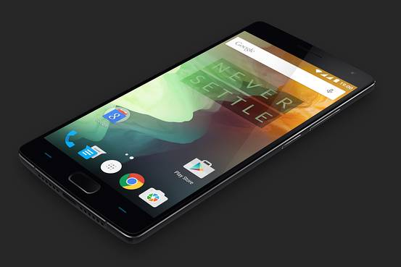
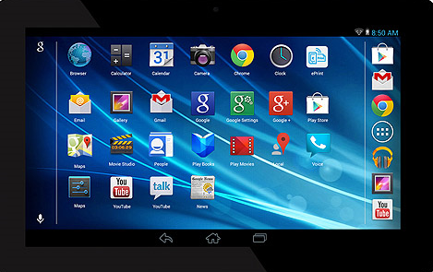
Dispositivos Compatíveis
Notes:
Um ponto importante a ter em conta nesta questão das entrevistas é a mobilidade porque as entrevistas podem muitas vezes ser feitas de forma espontânea e sem ter em conta o local onde são feitas as entrevistas e as condições em termos técnicos ao dispor do entrevistador.
Por isso a aplicação será compatível com a versão 4 do sistema Android e será possível ser usada em:
Telemóveis
Tablets

Slide 8
Requisitos Hardware
Requisitos Recomendados
Tamanho do Ecrã | 5 Polegadas
Microfone | Sim
Camara Fotográfica | 1,2 Megapixéis
Memória Interna | 1GB
Notes:
Ora tendo estes dispositivos em conta foi preciso entendermos o que seria necessário ter de Hardware para se conseguir que a aplicação pudesse ser usada de forma agradável pelo utilizador da mesma.

Slide 9

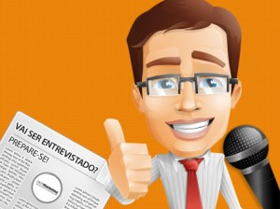

Entrevista
Entrevistador
Entrevistado
Notes:
Para se realizar uma entrevista é necessário:
Um entrevistador e um entrevistado
E é também para agilizar a entrevista que a aplicação é necessária.

Slide 10
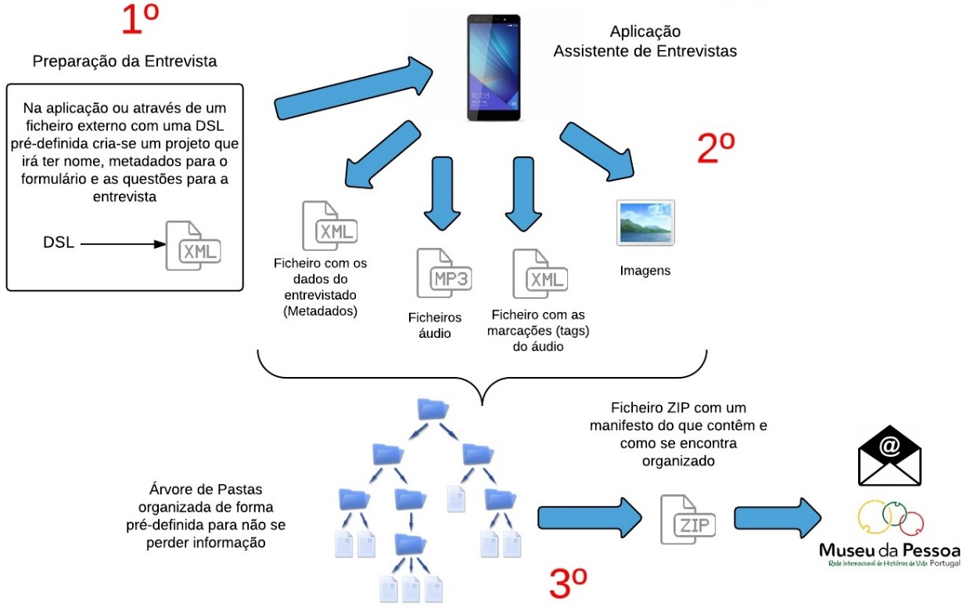
Arquitetura
Notes:
Neste diagrama podemos ver a arquitetura que foi definida para a aplicação.
O três números referem-se aos módulos que mencionei durante a apresentação dos requisitos.
Numa 1ª fase temos a preparação da entrevista e onde será feita a gestão do projeto, operações como criar e editar projetos existentes são possíveis, tal como definir a lista de perguntas pré definidas do projeto e os dados do formulário pessoal a serem questionados ao entrevistado.
Será também possível através de uma DSL definir o referido anteriormente para não ser necessário fazer esta operação diretamente na aplicação, ou seja, será possível importar ficheiros de configuração de projetos definidos pelo utilizador
Nesta parte ainda falta definir a DSL sendo que pela aplicação já é possível definir e editar os projetos.
A segunda parte consiste na entrevista em si, usando o telemóvel ou o tablet o entrevistador terá a capacidade de preencher o formulário com os dados do entrevistado, gravar a entrevista e tirar as fotos que ache necessárias. No final como output serão gerados ficheiros de áudio, ficheiros de imagem e ficheiros XML. Um dos ficheiros XML terá registado as marcações que foram feitas durante a entrevista, estas marcações correspondem ao inicio das respostas do entrevistado, estando já esta parte operacional tal como a gravação do áudio e respetivo armazenamento. O outro ficheiro XML terá os dados do entrevistado se forem preenchidos diretamente no formulário presente na aplicação.
Por fim, estes ficheiros gerados serão guardados numa árvore de pastas para manter assim a informação organizada e de fácil acesso, esta parte do processo é também importante visto que muitas vezes quem faz as entrevistas acaba por perder informação devido à confusão de ficheiros o que é crítico neste contexto. Toda a informação já organizada será incluída num ficheiro zip que terá um manifesto descrevendo o seu conteúdo (novamente para facilitar a navegação e o acesso à informação) e será enviado para o Museu da Pessoa. Nesta parte já conseguimos definir e guardar os ficheiros gerados da forma que pretendemos, faltando a parte do ficheiro zip e respetivo envio.

Slide 11
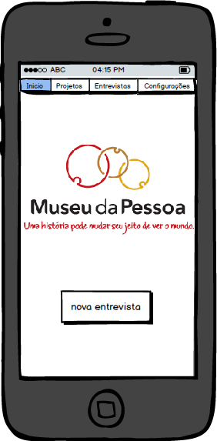
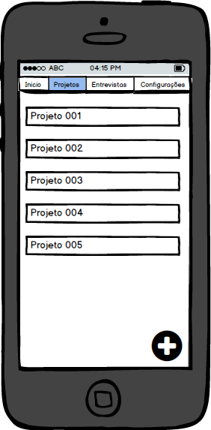
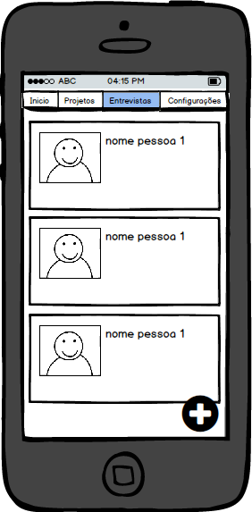
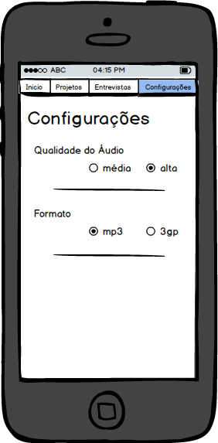
Mockups
Notes:
Foram desenvolvidas algumas mockups modelo para servirem de base para quando fossemos desenvolver a aplicação termos já uma ideia da estrutura a ser aplicada.
O interface da aplicação está dividido em 4 separadores:
Inicio
Projetos
Entrevistas
Configurações

Slide 12
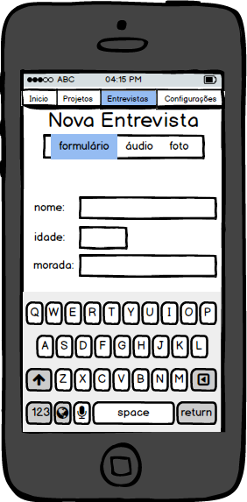
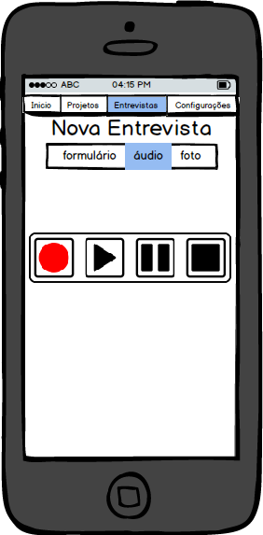
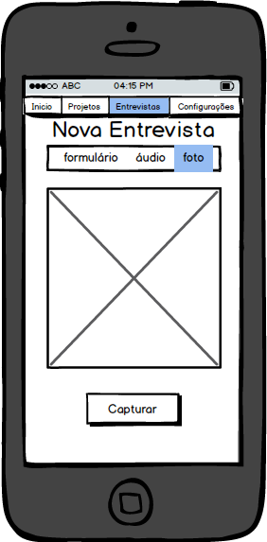
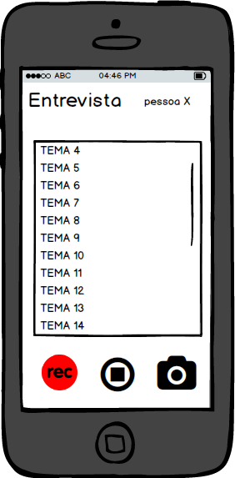
Mockups - Entrevista
Notes:
Já para a entrevista pensámos na aplicação com a capacidade para preencher a informação do entrevistado de três formas:
Diretamente na aplicação
Por voz
Por fotografia
Durante a entrevista em si haverá uma listagem com as questões existentes para servirem de guia ao entrevistador e possibilitarem a marcação do tempo a que são respondidas, junto a isto botões para iniciar e terminar a entrevista e para tirar fotografias.

Slide 13
Funcionalidades a ser implementadas…
Interface
Transcrição do Áudio para Texto
Aplicação para Portátil
Estrutura de Pastas poder ser configurada pelo utilizador
Notes:
Para terminar a nossa apresentação irei referir alguns pontos que podem vir a ser trabalhados em projetos futuros mas que caso tenhamos oportunidade de os desenvolver já na nossa aplicação darão um valor acrescentado à mesma.
Interface – Temos noção que o nosso layout é simples e por isso há trabalho a nível de design que pode ser desenvolvido para tornar a aplicação mais apelativa
Transcrição – Esta transcrição é feita de forma manual atualmente e existindo já aplicações capazes de automatizar o processo de transcrição de áudio para texto seria interessante incluir esta operação na aplicação poupando assim muitas horas de trabalho aos elementos que trabalham para o Museu da Pessoa.
Portátil – Tornar a aplicação também compatível para computador daria a possibilidade do entrevistador não perder a mobilidade (caso a use num portátil) e ganhar um dispositivo de trabalho com um monitor maior, maior facilidade de digitação entre outras vantagens.
Estrutura de Pastas – Seria interessante no futuro cada utilizador poder configurar a sua estrutura de pastas de forma a que torne mais percetível para o próprio ou até para ir de encontro às necessidades dos projetos que esteja a desenvolver.

Slide 14
Universidade do Minho
Mestrado Engenharia Informática
1ºAno – 2ºSemestre
Laboratório em Engenharia Informática
Grupo 3
Alexey Gylytskyy - pg30469
Frederico Ribeiro - pg29026
Luís Vieira - a62819
Orientador - José João Almeida

